Slide 1

ASPNET MVC
Aula 03

Slide 2
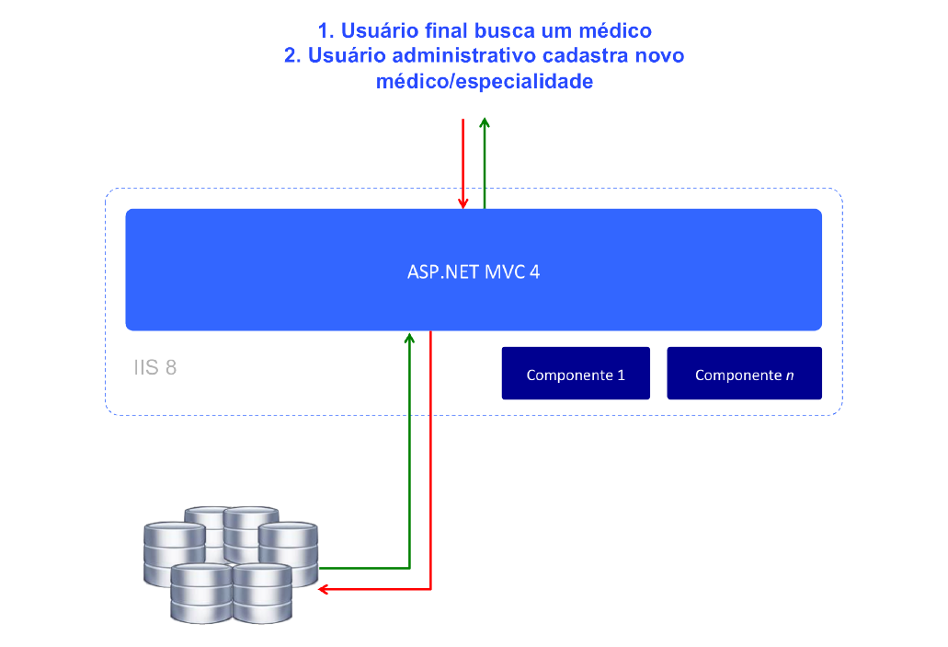
Funcionamento

Slide 3
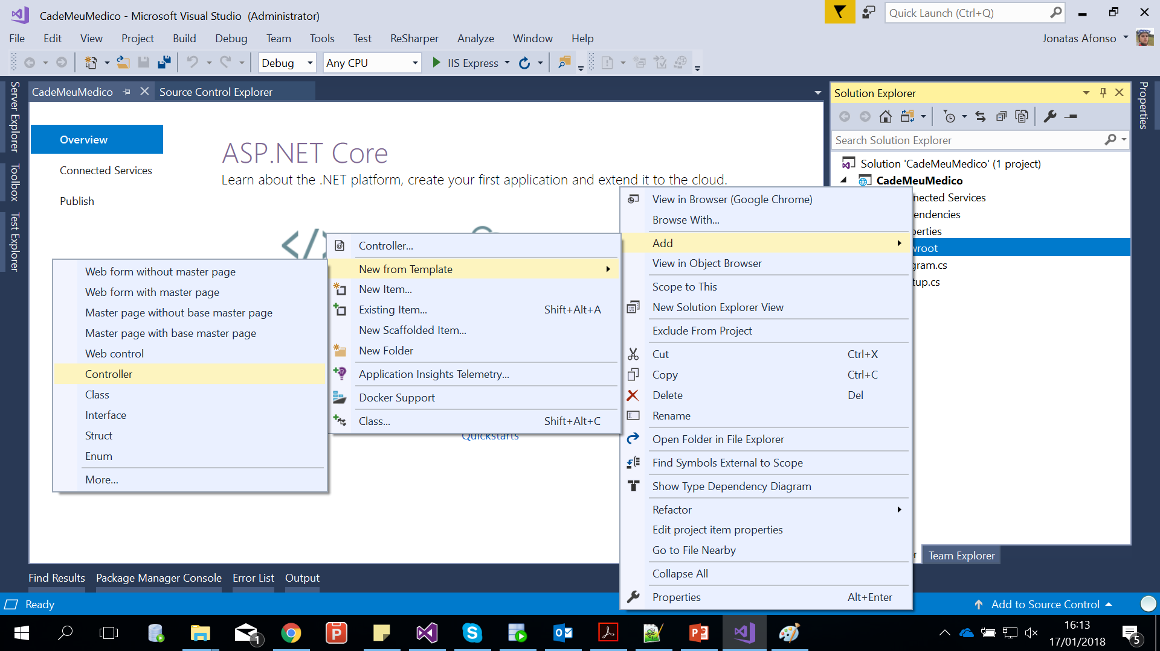
Adicionando um controller

Slide 4
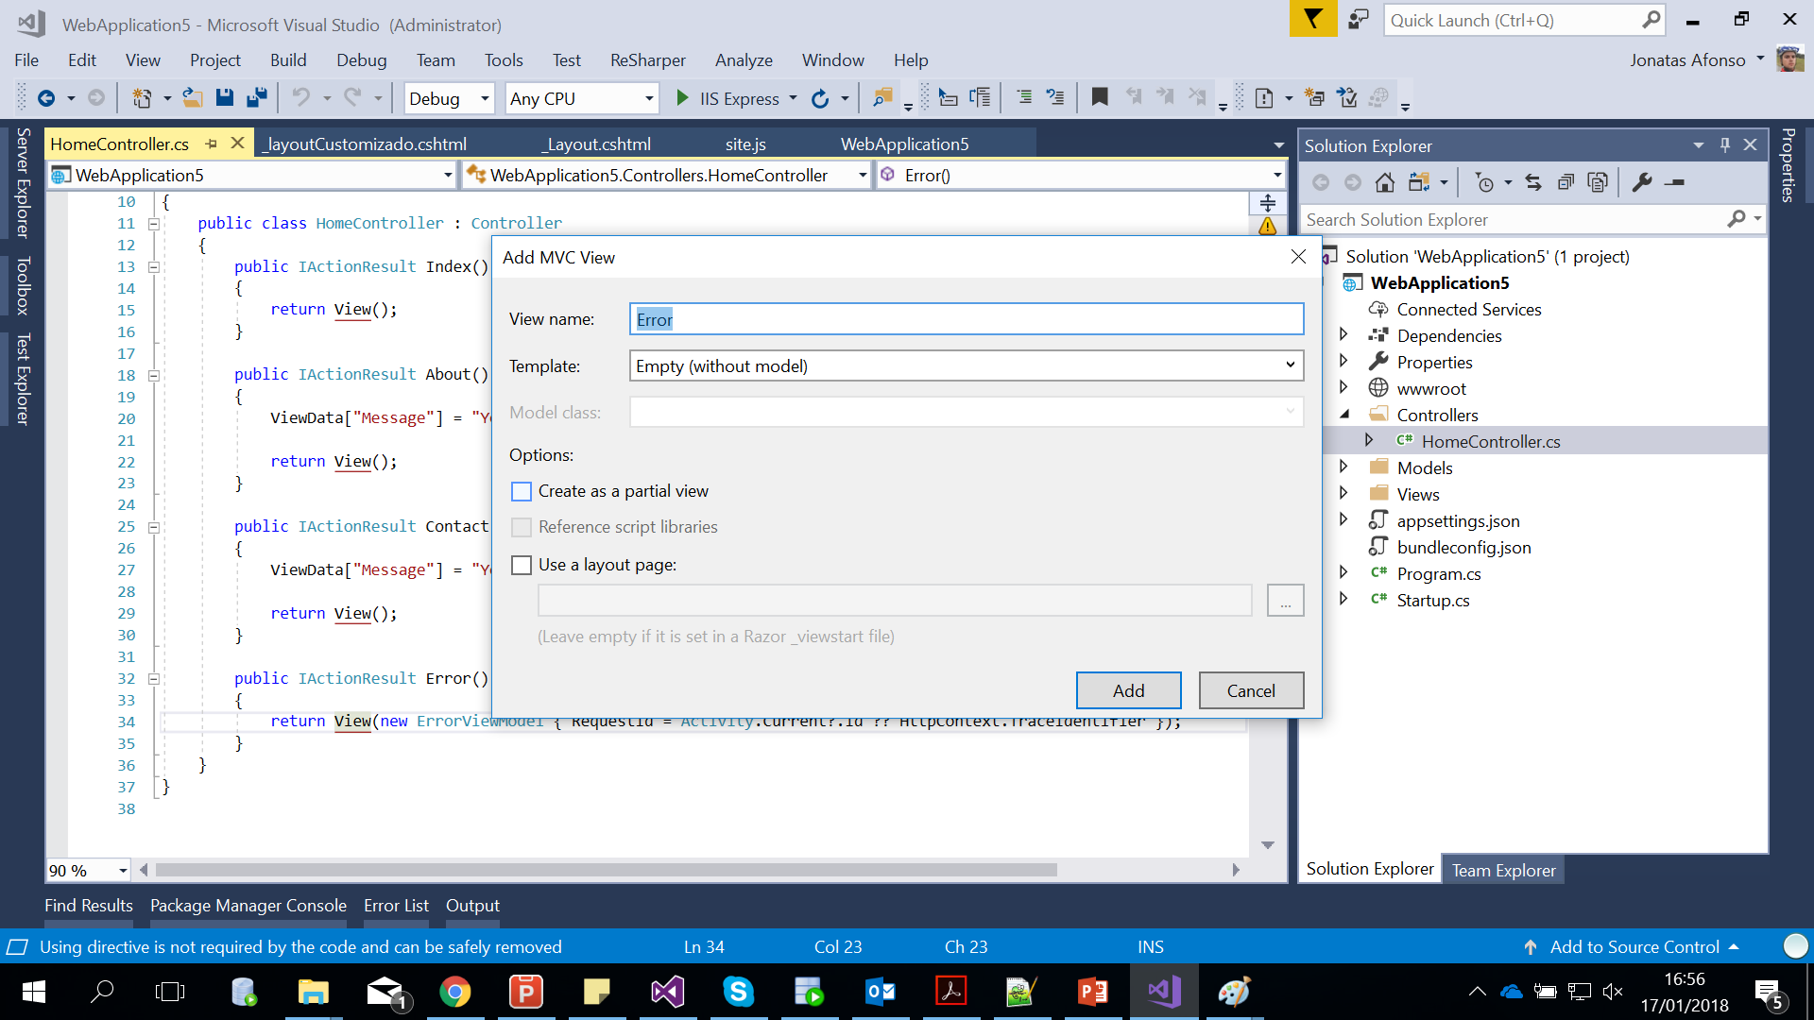
Adicionando uma View

Slide 5
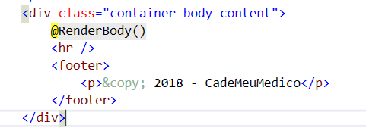
Criando o Layout da aplicação
_layout

Slide 6
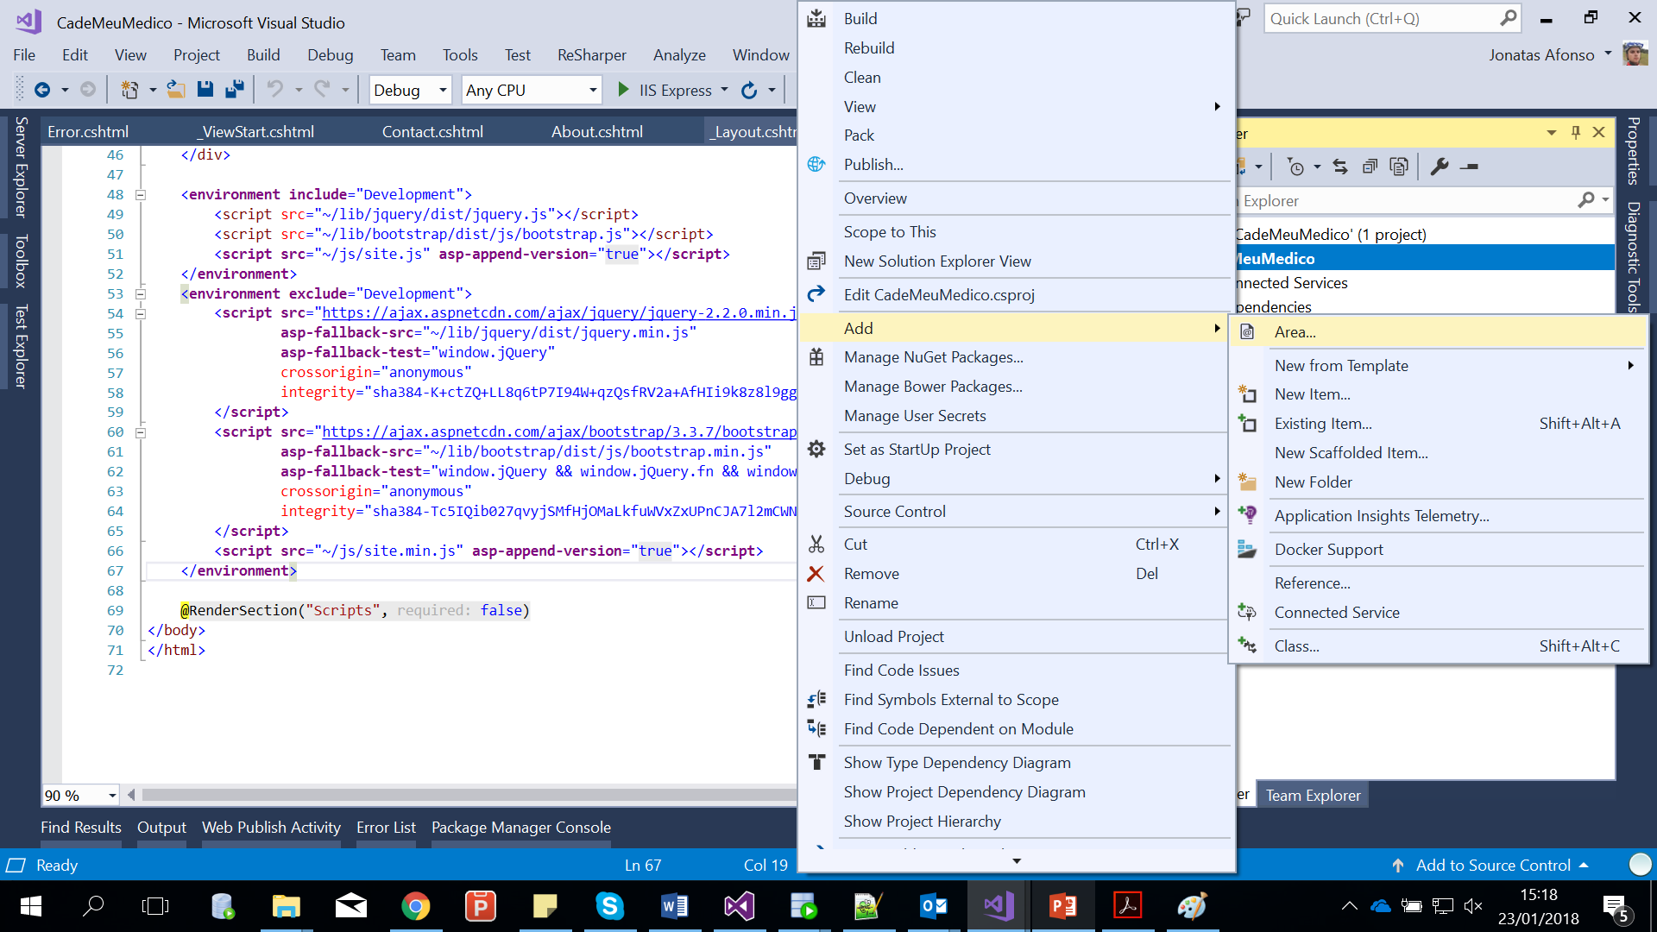
Definindo áreas

Slide 7
Bonus: Apanhado Geral
Testes unitários
Integração Contínua
Entrega Contínua
Introdução ao bootstrap
https://getbootstrap.com
https://bootswatch.com

Slide 8

Obrigado

